Slide 1
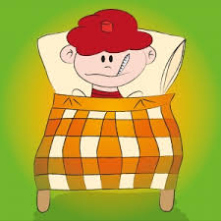
A lázcsillapítás rejtelmei
Születés Hete Vác
Dr. Marton Anita
Házi gyermekorvos

Slide 2
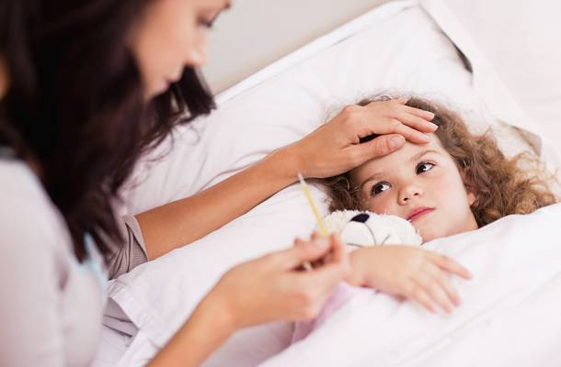
Mit tegyek ha lázas a gyermekem?

Slide 3
Mit kell tudni a lázról?
Mindig kísérő tünet
Szervezet védekezéseként hasznos is lehet
Sokszor aggasztó és aggodalomra ad okot
Fokozott folyadékveszteséggel jár
Életkortól függően kell a lázat értékelni

Slide 4
Mikor beszélünk lázról?
Hónaljban:
-36-37 normális
-37-38 hőemelkedés
-38-39 mérsékelt láz
-39-40,5 magas láz
40, 5 felett igen magas láz

Slide 5
Mikor beszélünk lázról?
Végbélben:
-36,5-37,5 normális
-37,5-38,5 hőemelkedés
-38,5-39,5 mérsékelt láz
-39,5-41 magas láz
41 felett igen magas láz
A valós hőmérséklet végbél-0,5 fok!!!!

Slide 6
Mely életkorban kell azonnal orvoshoz fordulni?
Újszülött kor
3 hónapos kor vagy ez alatt már hőemelkedés is orvosi vizsgálatot igényel
3-6 hónapos kor között 39 fok vagy e feletti hőmérséklet
Lázgörcs bármely életkorban

Slide 7
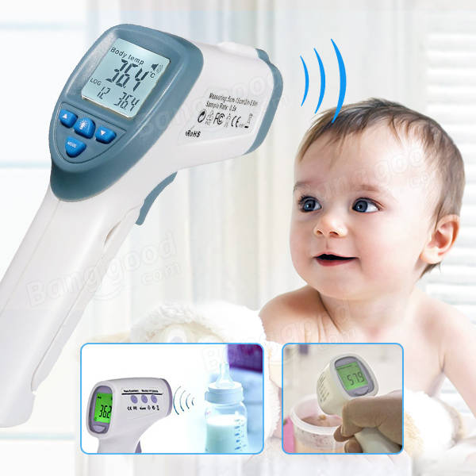
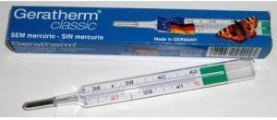
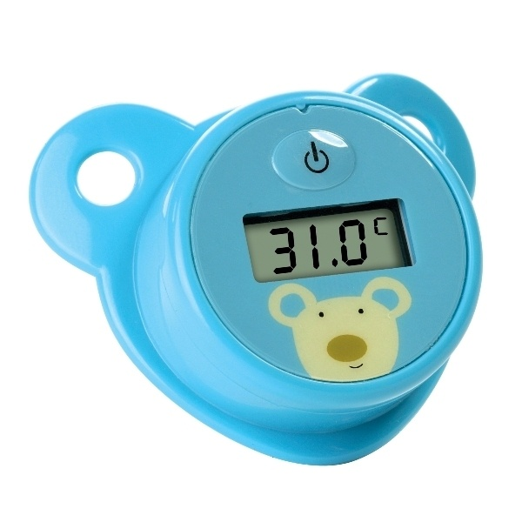
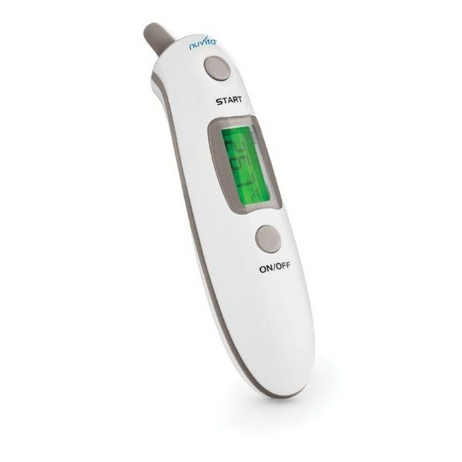
Hogyan tudunk hőmérsékletet mérni?

Slide 8
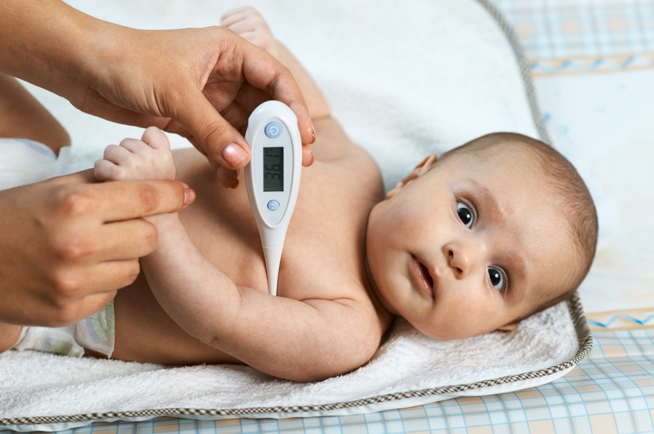
Mi a hiba a képen?

Slide 9
Helyes lázmérési technikák…
Általában elmondható, hogy 3 éves kor alatt a végbélben mért hőmérséklet adja meg legjobban a valós maghőmérsékletet
Hónaljban
Szájban
Fülben( vigyázat fülgyulladás)
Bőr

Slide 10
Hogyan csillapítsunk lázat?
Gyógyszeresen
Ibuprofen, paracetamol, aminophenazon, metamizol, diclofenac, szalicilátok
Fizikális úton
hűtőfürdő, folyadék, ruha lazítása

Slide 11
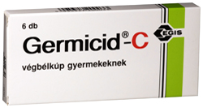
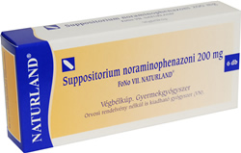
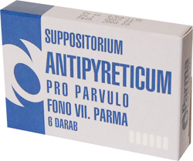
Milyen gyógyszerekről beszéltem?

Slide 12
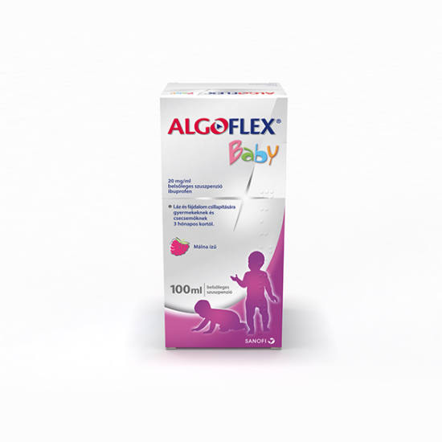
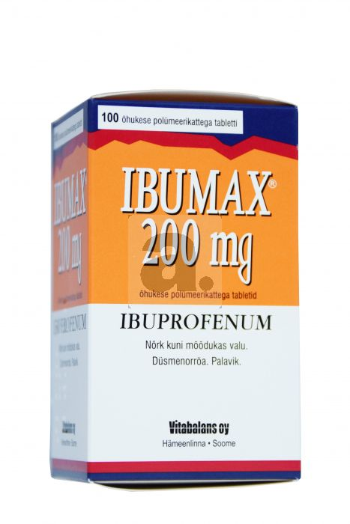
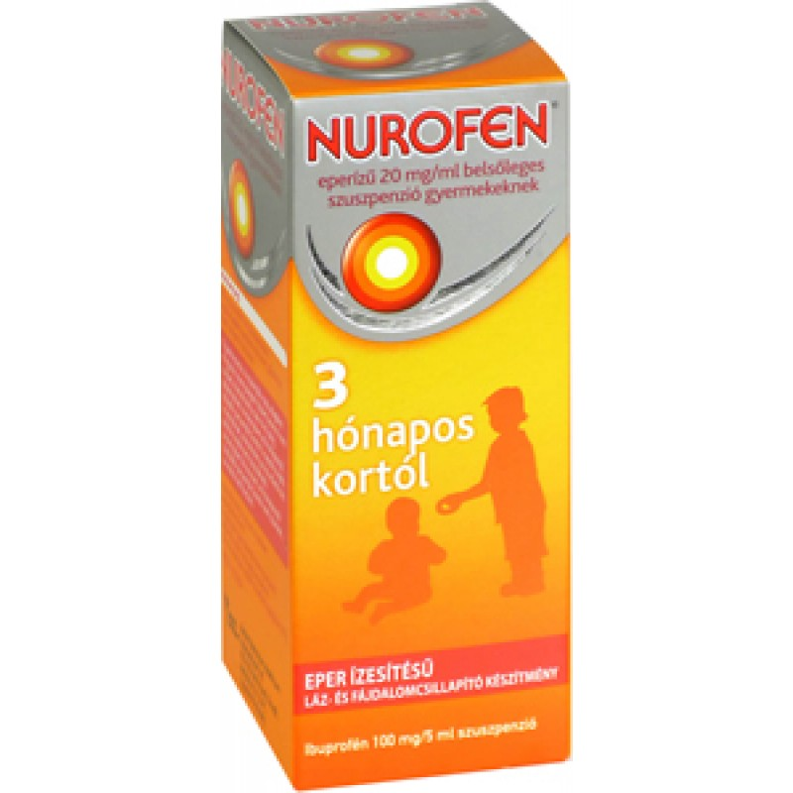
Milyen gyógyszerekről beszéltem?

Slide 13
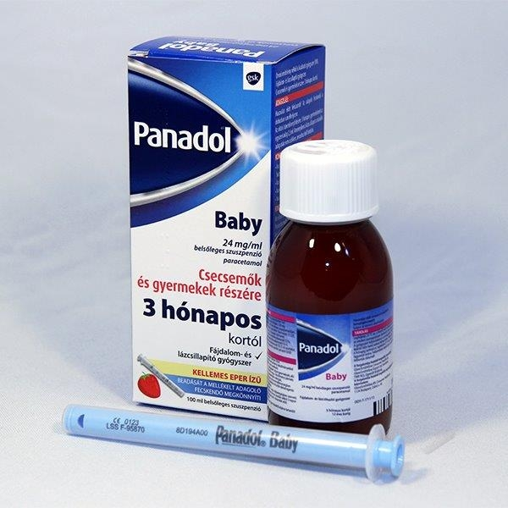
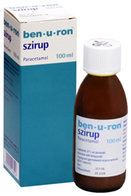
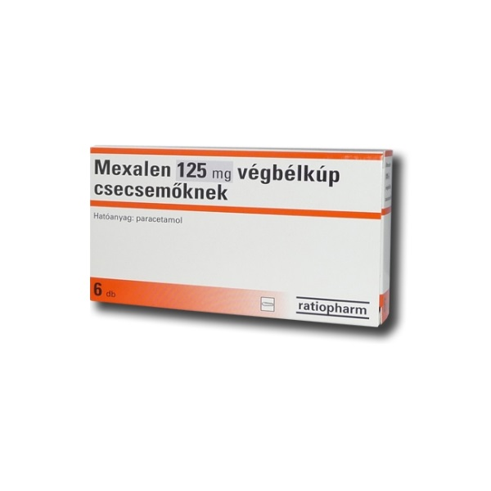
Milyen gyógyszerekről beszéltem?

Slide 14
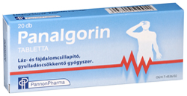
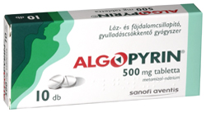
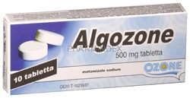
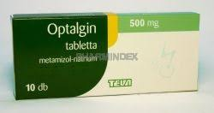
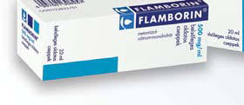
Milyen gyógyszerekről beszéltem?

Slide 15
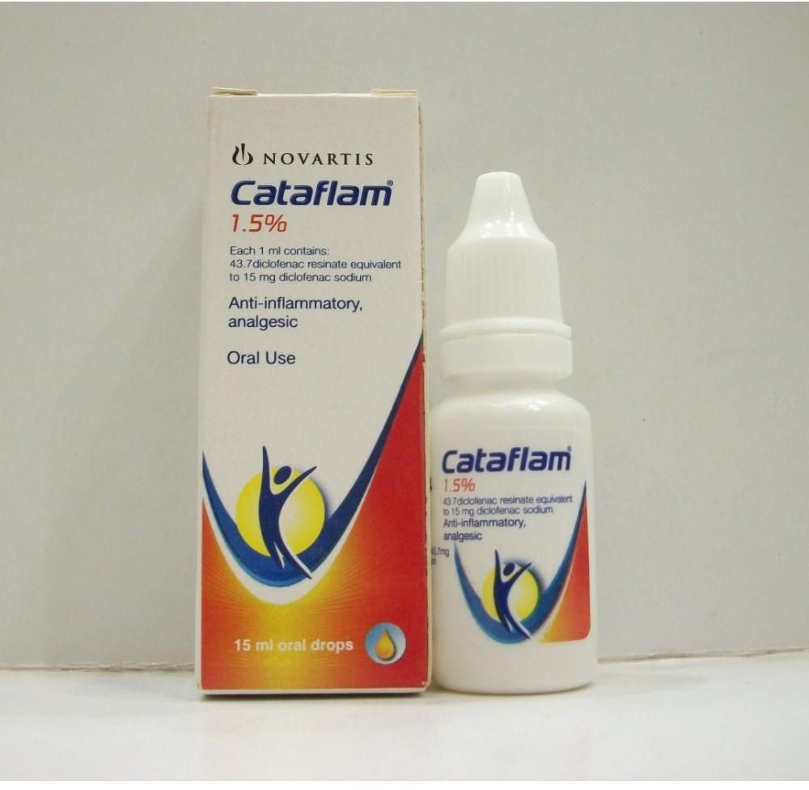
Milyen gyógyszerekről beszéltem?

Slide 16
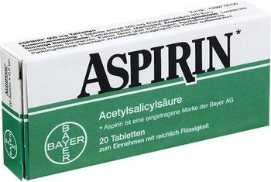
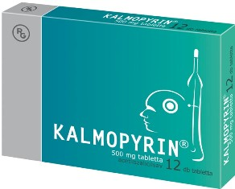
Milyen gyógyszerekről beszéltem?

Slide 17
Mi az a Reye szindróma?
Hirtelen kialakuló, súlyos tünet együttes
Hányás, láz, nyugtalanság, ingerlékenység
Máj és agykárosodás
Vírusbetegségeknél alkalmazott szalicilátok adásánál figyelték meg
Szalicilátot 14 éves kor előtt NE!

Slide 18
Hogyan adagoljam a gyógyszert?
Gyógyszer leiratban megfelelően…
Orvos utasítása szerint…
Gyógyszer hatóanyagát figyelembe véve…
Gyermek állapota alapján….
Gyermek életkora alapján….

Slide 19
Hogyan adagoljam a gyógyszert?
Általánosságban:
Ibuprofen 6 óránként max 3x naponta
Paracetamol 4 óránként max 4x naponta
Diclofenac 6-8 óránként max 3x naponta

Slide 20
Hogyan adagoljam a gyógyszert?
Általánosságban:
Aminophenazon 6 óránként max 3x naponta
Metamizol 6 óránként max 3x naponta
Szalicilát 6 óránként max 3x naponta

Slide 21
Mi történik ha nem érem el a kívánt hatást?
Gyógyszeres terápia változtatása
Fizikális módszerrel való kiegészítés
Figyelem mindig a hatóanyagot vegyük figyelembe ne a gyógyszer fantázianevét!!!!!

Slide 22
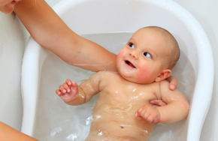
Hogy csináljam a hűtőfürdőt?

Slide 23
Mire figyeljek még a lázcsillapítás mellett?
Közérzet javítása legyen a cél…
Ágynyugalom, pihenés, bő folyadékfogyasztás
Figyelni a kiszáradás jeleit
Egyéb tünetek megfigyelése
Üvegpohár teszt!!!
3 napos láz esetén már mindenképpen fordulj orvoshoz
Láznapló vezetése

Slide 24
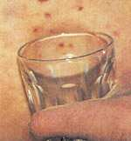
Üvegpohár teszt

Slide 25
Mi az a lázgörcs?
Hirtelen kialakuló ijesztő görcsös roham
Gyermek kontaktusba nem vonható
Végtagjai megfeszülnek, ránganak
Szemei fennakadnak, egy pontra fixálnak
Légzése nehezített, ajka ellilulhat
Már ms-től percekig is tarthat

Slide 26
Mi a teendő lázgörcs esetén?
Gyermeket oldalára fordítani
Biztonságossá tenni körülötte a környezetet
Szájába semmit sem szabad tenni
Mentőt hívni
Orvossal konzultálni

Slide 27
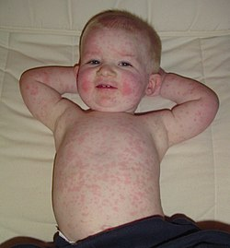
Minden jó ha vége jó…..

Slide 28
Köszönöm szépen a figyelmet

